Slide 1




Faculté Des Sciences De Rabat
Université Mohammed V
GESTION DE SCOLARITE
Presenté par :
Karrakchou taoufiq
Chouki maryam

Slide 2
PLAN
Introduction
Conception et modélisation
Services métiers et services téchniques
Démonstration
Conclusion et perspectives

Slide 3

INTRODUCTION
Dans le cadre de ce projet, on a développé une application de gestion de scolarité en utilisant Spring Boot avec une architecture basée sur quatre microservices distincts : Etudiant, Cours, Inscription, Resultats.
L’objectif de cette application est de faciliter la gestion des étudiants, des cours, des inscriptions, et leurs résultats au sein d’un établissement scolaire.

Slide 4
CONCEPTION ET MODELISATION

Slide 5
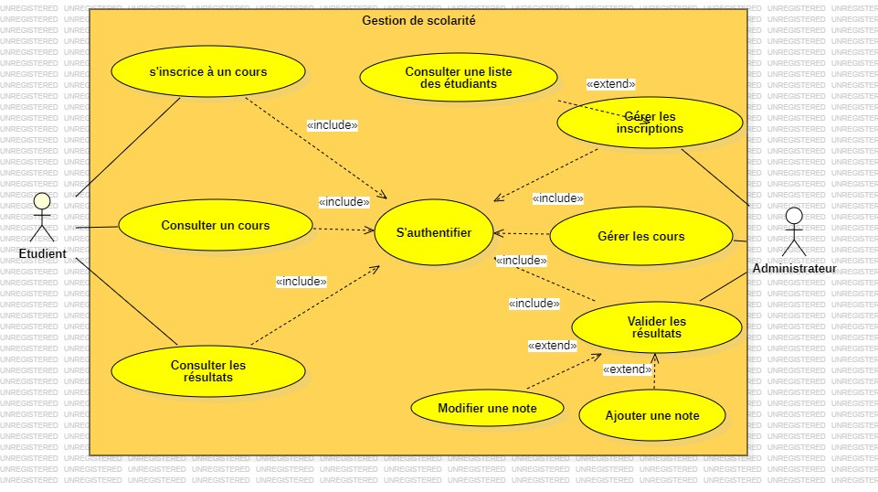
DIAGRAMME DE CAS D’UTILISATION

Slide 6
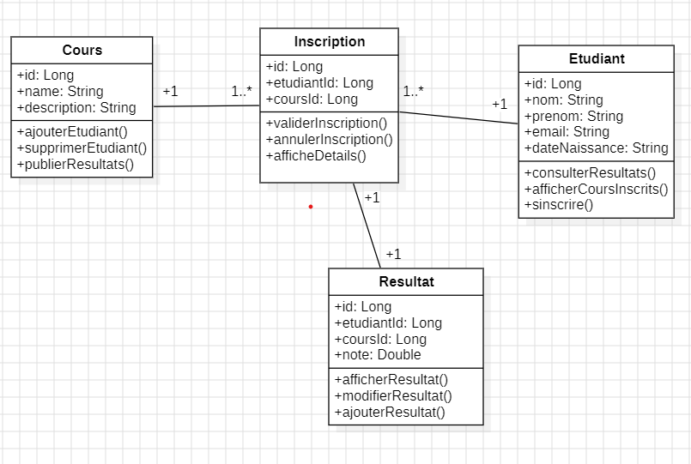
DIAGRAMME DE CLASSE

Slide 7
SERVICES METIERS
Dans notre système de gestion de scolarité, les principaux services métier sont :
- Etudiant : Gestion des informations des étudiants (inscription,
modification, suppression) .
- Cours : Administration des cours et matières enseignées.
- Insription : Gestion des inscriptions des étudiants aux différents
cours.
- Resultat : Suivi et gestion des notes et résultats académiques.

Slide 8

SERVICES TECHNIQUES
Pour le bon développement de notre projet , on a utilisé differents technologies comme :
Spring Boot pour le développement des microservices
Spring Data JPA pour l’interaction avec la base de
données.
Spring Security pour l’authentification et la sécurisation
des API .
Eureka Server pour la découverte des services.
Spring Cloud pour la gestion de la communication et de la découverte des services.
API Gateway pour centraliser les requêtes des utilisateurs.
Swagger pour la documentation des API .

Slide 9
CONCLUSION
Ce projet de gestion de scolarité, développé avec Spring Boot et une architecture microservices, constitue une solution robuste, évolutive et bien structurée pour la gestion des étudiants, des cours, des inscriptions et des résultats académiques
En conclusion, cette application offre une approche modulaire, sécurisée et optimisée, adaptée aux besoins d’un établissement scolaire. Des améliorations futures pourraient inclure l’ajout de nouvelles fonctionnalités (gestion des emplois du temps, notifications, paiements en ligne) ainsi que l’optimisation des performances via le caching et la mise en place d’une base NoSQL pour certaines données.
Ce projet démontre l’efficacité des microservices et des technologies Spring Boot dans le développement d’applications complexes et évolutives.

Slide 10
MERCI DE VOTRE ATTENTION
www.reallygreatsite.com

